Slide 1
3.2 二叉树
二叉树的遍历、线索二叉树

Slide 2
主要内容
广度优先遍历
深度优先遍历
线索二叉树
由遍历序列确定二叉树

Slide 3
二叉树的抽象数据类型
对二叉树的操作和运算也主要集中在访问二叉树的结点信息上。
  例如访问某个结点的左子结点、右子结点、父结点，或者访问结点存储的数据。
从二叉树的应用角度来看，有时还需要遍历二叉树的每个结点。

Slide 4
3.2.1 抽象数据类型
在二叉树的抽象数据类型中，定义了二叉树基本操作的集合，在具体应用中可以以此为基础进行扩充。
为了强调抽象数据类型与存储无关，在此并没有具体规定该抽象数据类型的存储方式。

Slide 5
二叉树结点的抽象数据类型
template <class T>
class BinaryTreeNode {
friend class BinaryTree<T>
// 声明二叉树类为结点类的友元类，以便访问私有数据成员
private:
  T info; // 二叉树结点数据域
public:
  BinaryTreeNode(); // 缺省构造函数
  BinaryTreeNode(const T& ele); // 给定数据的构造函数
  BinaryTreeNode(const T& ele,BinaryTreeNode<T> *l, BinaryTreeNode<T> *r); // 子树构造结点
  ……
  };

Slide 6
二叉树的抽象数据类型
template <class T>
class BinaryTree {
private:
BinaryTreeNode<T>* root; // 二叉树根结点
public:
BinaryTree() {root = NULL;}; // 构造函数
~BinaryTree() {DeleteBinaryTree(root);}; // 析构函数
bool isEmpty() const; // 判定二叉树是否为空树
BinaryTreeNode<T>* Root(){return root;};
// 返回二叉树根结点
……
};
Notes:
为了强调抽象数据类型与存储无关，在此并没有具体规定该抽象数据类型的存储方式

Slide 7
二叉树的遍历
  遍历是树结构的一种常用的、重要的运算，是树的其它运算的基础。
  按一定的规律，走遍二叉树的每个结点，使每个结点被访问一次，且只被访问一次。
遍历的过程就是把非线性结构的二叉树中的结点排成一个线性序列的过程。

Slide 8
二叉树的遍历
  广度优先遍历（逐层遍历）
    从根结点开始，向下逐层访问每个结点，在每一层次上，从左到右访问每个结点。
  深度优先遍历
    按根、左子树、右子树三个部分进行访问

Slide 9
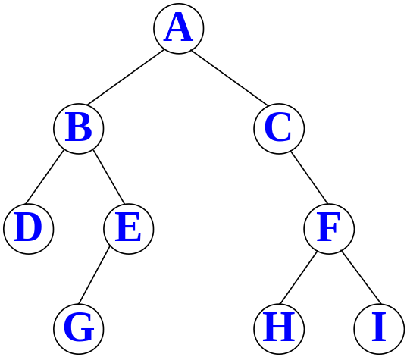
广度优先（层次）遍历
对二叉树进行广度优先(层次)遍历的过程是：
  首先访问第0层，也就是根结点所在的层
  然后从左到右依次访问第一层两个结点
  以此类推，当第i层的所有结点访问完之后，再从左至右依次访问第i+1层的各个结点
对于右图中的二叉树进行广度优先周游的结果为：
A B C D E F G H I

Slide 10
队列实现广度优先遍历演示
H
C
D
F
E
A
出队
入队
C
H
D
F
E
A
H
C
D
F
E
A

Slide 11
广度优先周游二叉树
广度周游二叉树及其子树
template<class T>
void BinaryTree<T>::LevelOrder (BinaryTreeNode<T> *root) {
using std::queue; // 使用STL的队列
queue<BinaryTreeNode<T>*> aQueue;
BinaryTreeNode<T> *pointer = root;
if (pointer)
aQueue.push(pointer); // 根结点入队列
while (!aQueue.empty()) { // 队列非空
pointer = aQueue.front(); // 获得队列首结点
aQueue.pop(); // 当前结点出队列
Visit(pointer->value()); // 访问当前结点
if (pointer->leftchild() != NULL)
aQueue.push(pointer->leftchild()); // 左子树进队列
if (pointer->rightchild()!= NULL)
aQueue.push(pointer->rightchild()); // 右子树进队列
}}

Slide 12
深度优先遍历二叉树
设t表示当前结点，L表示左子树，R表示右子树，则对这三个部分进行访问的组合共有6种，
  tLR、tRL、LtR、LRt、RtL、RLt
若限定先左后右，则只有tLR，LtR，LRt三种，分别称为先序遍历，中序遍历，后序遍历。

Slide 13
前序遍历（先序遍历）
若二叉树为空，则返回；否则
(1) 访问根结点；
(2) 前序遍历左子树；
(3) 前序遍历右子树；
A
A
A
B
C
A B C

Slide 14
前序遍历演示
begin
end
A
A
B
B
C
C
0
0
D
D
E
E
0
F
F
G
G
H
H
0
0
0
0
0
0
前序遍历顺序:
A
B
D
F
G
C
E
H

Slide 15
前序遍历递归算法
template<class T>
void BinaryTree<T>::PreOrder (BinaryTreeNode<T> *root) {
// 前序遍历二叉树或其子树
if (root != NULL) {
Visit(root->value()); // 访问当前结点
PreOrder(root->leftchild()); // 前序遍历左子树
PreOrder(root->rightchild()); // 前序遍历右子树
}
}

Slide 16
递归算法转化为非递归算法
递归算法优点
  形式简洁，可读性好，正确性容易得到证明，可以给程序的编制和调试带来很大的方便。
递归算法缺点
  递归调用比非递归调用消耗的时间与存储空间多，运行的效率较低。
所有的递归算法都可转化成相应的非递归算法。
将递归算法改成相应的非递归算法需要一个栈来记录调用返回的路径。通过分析递归调用的执行过程，并观察栈的变化就可得到相应的非递归算法。

Slide 17
前序遍历的非递归实现
    前序的非递归程序实现：
      1、访问当前结点
      2、当前结点的右儿子结点非空，则进栈
      3、左儿子结点非空，使之作为当前结点，否则弹出栈顶元素，使之作为当前结点
      4、反复执行1、 2、3 ，至栈空为止。

Slide 18
前序遍历的非递归实现
e.g:
A
前序:
A
L
B
E
C
D
L
C
B
E
D
C进栈
E进栈
E出栈
C出栈
D进栈
D出栈
E
C
C
C
D
给出前序遍历的非递归实现的代码

Slide 19
先序遍历的非递归实现
template<class T>
void BinaryTree<T>::PreOrderWithoutRecursion(BinaryTreeNode<T> *root) {
using std::stack; // 使用STL中的栈
stack<BinaryTreeNode<T>* > aStack;
BinaryTreeNode<T> *pointer = root;
while (!aStack.empty() || pointer) {
if（pointer）{
Visit(pointer->value()); // 访问当前结点
if (pointer->rightchild() != NULL) // 非空右孩子入栈
aStack.push(pointer->rightchild());
pointer=pointer->leftchild () ;
}
else {
pointer=aStack.top(); // 获得栈顶元素
aStack.pop(); // 栈顶元素退栈
}
}
}

Slide 20
中序遍历
若二叉树为空，则返回；否则
(1) 中(根)序遍历左子树；
A
A
(2) 访问根结点；
(3) 中(根)序遍历右子树；
A
B
C
B A C

Slide 21
中序遍历演示
begin
end
A
A
B
C
B
C
0
0
D
E
D
E
0
F
G
H
F
G
H
0
0
0
0
0
0
B
F
D
G
A
C
E
H
中序遍历顺序:

Slide 22
中序遍历递归算法
template<class T>
void BinaryTree<T>:: InOrder (BinaryTreeNode<T> *root) {
// 中序遍历二叉树或其子树
if (root != NULL) {
InOrder (root->leftchild()); // 中序周游左子树
Visit(root->value()); // 访问当前结点
InOrder(root->rightchild()); // 中序周游右子树
}
}

Slide 23
将二叉树严格地按左子树的所有结点位于根结点的左侧，右子树的所有结点位于根结点的右侧的形式绘制，则对每一个结点做一条垂线，映射到水平线上，由此可得该二叉树的中序遍历结果。
A
B
C
D
E
F
G
H
中序遍历：
D
G
B
A
E
C
H
F

Slide 24
中序遍历的非递归实现
非递归中序周游算法的主要思想是：
每遇到一个结点就把它压栈，然后去遍历其左子树
遍历完左子树后，从栈顶托出这个结点并访问之
然后按照其右链接指示的地址再去遍历该结点的右子树

Slide 25
栈实现中序遍历非递归算法
begin
end
栈用来打印结点信息及访问右子树
A
B
C
0
0
D
E
0
F
B
D
F
G
H
G
A
C
E
H
0
0
0
0
0
0
B
F
D
G
A
C
E
H
中序遍历顺序:

Slide 26
栈实现中序遍历非递归算法
template<class T>
void BinaryTree<T>::InOrderWithoutRecursion(BinaryTreeNode<T> *root) {
using std::stack; // 使用STL中的栈
stack<BinaryTreeNode<T>* > aStack;
BinaryTreeNode<T> *pointer = root;
while (!aStack.empty() || pointer) {
if (pointer) {
aStack.push(pointer); // 当前指针入栈
pointer = pointer->leftchild(); // 左路下降
}else { // 左子树访问完毕，转向访问右子树
pointer = aStack.top(); // 获得栈顶元素
aStack.pop(); // 栈顶元素退栈
Visit(pointer->value()); // 访问当前结点
pointer = pointer->rightchild(); // 指针指向右孩子
}}}

Slide 27
后序遍历
若二叉树为空，则返回；否则
A
A
(1) 后(根)序遍历左子树；
(2) 后(根)序遍历右子树；
(3) 访问根结点；
A
B
C
B C A

Slide 28
后序遍历演示
begin
end
A
A
B
B
C
C
0
0
D
D
E
E
0
F
F
G
G
H
H
0
0
0
0
0
0
F
G
D
B
H
E
C
A
后序遍历顺序:

Slide 29
后序遍历递归算法
template<class T>
void BinaryTree<T>:: PostOrder (BinaryTreeNode<T> *root) {
// 后序遍历二叉树或其子树
if (root != NULL) {
PostOrder(root->leftchild()); // 后序遍历左子树
PostOrder (root->rightchild()); // 后序遍历右子树
Visit(root->value()); // 访问当前结点
}
}

Slide 30
后序遍历的非递归实现
在非递归的后序遍历算法的主要思想：
  每遇到一个结点，先把它推入栈中，去遍历它的左子树
  遍历完它的左子树后，应继续遍历该结点的右子树
  遍历完右子树之后，才从栈顶托出该结点并访问它

Slide 31
后序遍历的非递归实现（方法一）
解决方案：
  由于访问某个结点前需要知道是否已经访问该结点的右子树，因此需要给栈中的每个元素加一个标志位tag
  标志位用枚举类型Tags表示，tag为Left表示已进入该结点的左子树；tag为Right表示已进入该结点的右子树

Slide 32
后序遍历的非递归实现（方法一）
非递归后序周游二叉树或其子树
enum Tags{Left,Right}; // 定义枚举类型标志位
template <class T>
class StackElement { // 栈元素的定义
public:
BinaryTreeNode<T>* pointer; // 指向二叉树结点的指针
Tags tag; // 标志位
};
template<class T>
void BinaryTree<T>::PostOrderWithoutRecursion(BinaryTreeNode<T>* root) {
using std::stack; // 使用STL的栈
StackElement<T> element;

Slide 33
后序遍历的非递归实现（方法一）
stack<StackElement<T > > aStack;
BinaryTreeNode<T>* pointer;
if (root == NULL) // 如果是空树则返回
return;
else pointer = root;
while (!aStack.empty() || pointer) {
//如果当前指针非空则压栈并下降到最左子结点
while (pointer != NULL) {
element.pointer = pointer;
element.tag = Left; // 置标志位为Left, 表示进入左子树
aStack.push(element);
pointer = pointer->leftchild();
}
element = aStack.top(); // 获得栈顶元素

Slide 34
后序遍历的非递归实现（方法一）
aStack.pop(); // 栈顶元素退栈
pointer = element.pointer;
if (element.tag == Left) { // 如果从左子树回来
element.tag = Right; // 置标志位为Right, 表示进入右子树
aStack.push(element);
pointer = pointer->rightchild();
}
else { // 如果从右子树回来
Visit(pointer->value()); // 访问当前结点
pointer = NULL; // 置point指针为空，以继续弹栈
}
}
}

Slide 35
后序遍历的非递归实现算法(方法二)
0. 将根节点作为当前节点
1.进栈过程:
a)如果当前节点不空且具有左子树，将当前节点压入栈中，否则进入2
b) 将当前节点的左子树的根节点设置为当前节点
c)重复a)
2.出栈过程：
a) 如果当前节点不空且没有右子树,或者其右子树的根节点已经访问,访问之,否则进入3
b) 若栈空，结束，否则取出当前栈顶节点作为当前节点
c) 重复a)
3.将当前节点压入栈中
4.将当前节点的右子树的根节点设为当前节点，重复1

Slide 36
后序遍历的非递归实现
A
B
C
D
E
F
B
D
F
G
H
G
A
C
E
H
给出非递归后序遍历此二叉树时，栈的状态变化

Slide 37
后序遍历的非递归实现算法(方法二)
template <class T>
void PostOrderTranverse(BinaryTreeNode<T> *t) {
Stack<BinaryTreeNode<T>*> s;
BinaryTreeNode<T> *p=t,*q =t;
while(p!=0){
for(;p->leftchild()!=0;p=p->leftchild())
s.push(p);
while(p->rightchild()==0 || p->rightchild()==q){
visit(p->value());
q =p;
if(s.empty()) return;
s.Delete(p); //相当于p=s.top(); s.pop();
}
s.push(p);
p = p->rightchild();
}
}

Slide 38
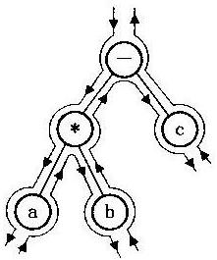
三种遍历算法的比较
相同点：
如果把访问根结点这个不涉及递归的语句抛开，则三个递归算法走过的路线是一样的。
Notes:
三种不同次序的遍历二叉树， 它们只是访问根结点及遍历左子树、遍历右子树的先后次序不同。 图给出了递归遍历时走过的路线，其中，向下的箭头表示更深一层的递归调用，向上的箭头表示从递归调用退出。

Slide 39
三种遍历算法的比较
不同点：
前序遍历是每进入一层递
归调用时先访问根结点，
然后再依次向它的左、右
子树执行递归调用；
中序遍历是在执行完左子
树递归调用后再访问根结
点，然后向它的右子树递
归调用；
后序遍历则是在从右子树
递归调用退出后访问根结
点。

Slide 40
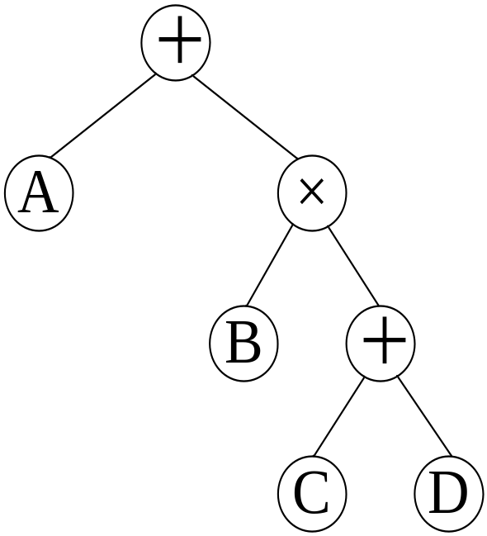
深度优先遍历二叉树
二叉树的遍历算法与表达式的“前缀”和“后缀”表示法之间有着密切的联系。
按照前序方式遍历，形成了前缀表达式（波兰式）： + A × B + C D
按照中序方式遍历，得到的结果是去掉括号的中缀表达式：A + B × C + D
后序方式遍历得到的是后缀表达式（逆波兰式）：
A B C D + × +

Slide 41
复杂度分析
对于有n个结点的二叉树，遍历完树的每一个元素都需要O(n)时间
只要对每个结点的处理（函数Visit的执行）时间是一个常数，那么遍历二叉树就可以在线性时间内完成
所需要的辅助空间为遍历过程中栈的最大容量，即树的高度
最坏情况下具有n个结点的二叉树高度为n，则所需要的空间复杂度为O(n)

Slide 42
课堂练习
描述符合下述条件的所有二叉树
  前序和中序序列相同
  前序和后序序列相同
  中序和后序序列相同

Slide 43
任何n(n≥0)个不同结点的二叉树,都可由它的中序序列和先序序列唯一地确定。
证明：
先序序列是a₁a₂…a_{n}
中序序列是b₁b₂…b_{n}
根结点：a₁。
在中序序列中与a1相同的结点为：b_{j}。
{ b₁…b_{j-1}}b_{j}{b_{j+1}…b_{n}} ←→ a₁{a₂…a_{k}}{a_{k+1}…a_{n}}

Slide 44
例：已知先序序列为A B D G C E F,中序序列为D G B A E C F
根结点：A
左先序:BDG 左中序:DGB
右先序:CEF 右中序:ECF
根结点：B
左先序:DG 左中序:DG
右先序:空 右中序:空
根结点：C
左先序:E 左中序:E
右先序:F 右中序:F
根结点：D
左先序:空 左中序:空
右先序:G 右中序:G
根结点：E
左先序:空 左中序:空
右先序:空 右中序:空
根结点：F
左先序:空 左中序:空
右先序:空 右中序:空
根结点：G
左先序:空 左中序:空
右先序:空 右中序:空

Slide 45
任何n(n＞0)个不同结点的二叉树,都可由它的中序序列和后序序列唯一地确定。
证明：
后序序列是a₁a₂…a_{n}
中序序列是b₁b₂…b_{n}
根结点：a_{n}。
在中序序列中与a_{n}相同的结点为：b_{j}。
{ b₁…b_{j-1}}b_{j}{b_{j+1}…b_{n}} ←→{a₁a₂…a_{k}}{a_{k+1}…a_{n-1}}a_{n}

Slide 46
例：后序序列为GDBEFCA,中序序列为DGBAECF
根结点：A
左中序:DGB 左根:B
右中序:ECF 右根:C
根结点：B
左中序:DG 左根:D
右中序:空 右根:空
根结点：C
左中序:E 左根:E
右中序:F 右根:F
根结点：D
左中序:空 左根:空
右中序:G 右根:G
根结点：E
左中序:空 左根:空
右中序:空 右根:空
根结点：F
左中序:空 左根:空
右中序:空 右根:空
根结点：G
左中序:空 左根:空
右中序:空 右根:空

Slide 47
由遍历序列确定二叉树
给定先序、中序遍历序列可唯一确定二叉树。
给定后序、中序遍历序列可唯一确定二叉树

Slide 48
课堂练习
已知一棵二叉树的前序遍历序列是ABECDFGHIJ，中序遍历的结果是EBCDAFHIGJ，试画出这棵二叉树

Slide 49
二叉树操作算法举例
遍历二叉树是二叉树各种操作的基础，即很多操作可以在遍历过程中完成。
根据遍历算法的程序框架，可以派生出很多关于二叉树的应用算法，如求结点的双亲、结点的孩子，判定结点所在层次等，甚至可以在遍历过程中生成结点，建立二叉树的存储结构。

Slide 50
实例1：统计二叉树中叶子结点的个数*
方法一
算法思想：对二叉树“遍历”一遍，并在遍历过程中对“叶子结点计数”即可。为了在遍历的同时进行计数，在算法的参数中设一个“计数器”。这个遍历的次序可以随意，即先序或中序或后序均可。
void CountLeaf (BiTreeNode * T, int& count){
// 先序遍历二叉树，以 count 返回二叉树中叶子结点的数目
if ( T ) {
if ((!T->Lchild) && (!T->Rchild)) count++;
CountLeaf( T->Lchild, count);
CountLeaf( T->Rchild, count);
}// if
}// CountLeaf
Page <number>
Notes:
遍历二叉树是二叉树各种操作的基础，即很多操作可以在遍历过程中完成。根据遍历算法的程序框架，可以派生出很多关于二叉树的应用算法，如求结点的双亲、结点的孩子，判定结点所在层次等，甚至可以在遍历过程中生成结点，建立二叉树的存储结构。
二叉树其它操作算法举例

Slide 51
方法二
int CountLeaf(BinaryTreeNode * root)
{
if(root==NULL) return 0;
else
if(root->lchild==NULL&&root->rchild==NULL)
return 1;
else
return CountLeaf(root->lchild)+ CountLeaf(root->rchild);
}

Slide 52

实例2：求二叉树的高度*
方法一：
void BiTreeDepth(BiTreeNode * T, int level, int &depth){
// T指向二叉树的根，level 为 T 所指结点所在层次，其初值为1，
// depth 为当前求得的最大层次,其初值为1
if (T){
if (level>depth) depth=level;
BiTreeDepth(T->Lchild, level+1, depth);
BiTreeDepth(T->Rchild, level+1, depth);
}// if
}// BiTreeDepth
Page <number>

Slide 53
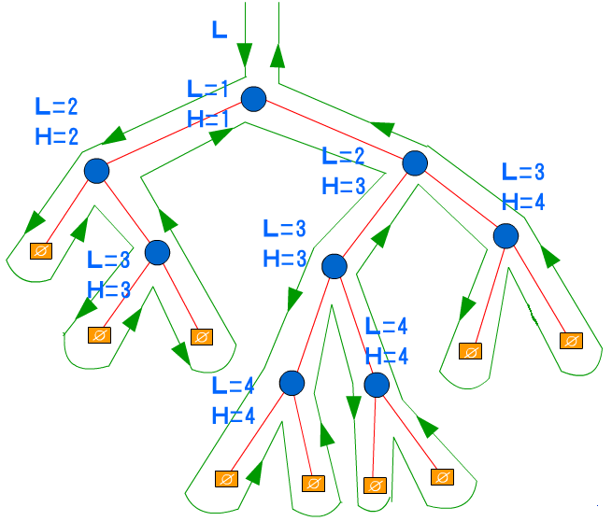
Page <number>

Slide 54
方法二：
int depth(BiTreeNode * T){
if(T==NULL) return 0; // 如果结点为空，高度为0
else {
int h1= depth(T->lchild); // 获得左子树的高度
int h2= depth(T->rchild); // 获得右子树的高度
return max(h1,h2)+1;
}
}
Page <number>
Notes:
另一种算法

Slide 55
实例3：在二叉树上查询某个结点*
问题描述
  编写一个查找函数，传入参数为一棵二叉树和一个值k，如果值k出现在树中则返回TRUE，否则返回FALSE 。
算法的基本思想为：
  若二叉树为空树，则二叉树上不存在这个结点，返回 FALSE；
  否则，和根结点的元素进行比较，若相等，则找到，返回TRUE，从而查找过程结束；
  否则，在左子树和右子树中进行查找，返回进行查找的结果。
Page <number>

Slide 56
递归算法
bool search(BinaryTreeNode * root, int k)
{
if (root==NULL)
return false;
if (root->data==k)
return true;
return search(root->Lchild) || search(root->Rchild);
}
Page <number>

Slide 57
非递归算法
bool search(BinaryTreeNode * root, int k){
Using std::stack; //使用STL中的stack
stack <BinaryTreeNode *> aStack;
BinaryTreeNode * p=root;
while(!aStack.empty( ) || p){
if (p){
aStack.push(p); //当前结点入栈
p=p->Lchild;
}
else{
p=aStack.top( ); // 返回栈顶
aStack.pop( ); //栈顶元素退栈
if (p->data==k) return true; //找到关键值k的结点，返回true
p=p->Rchild;
}
}
return false; //查找完毕返回false
}

Slide 58
实例4：建立二叉树的存储结构--二叉链表*
方法一
void CreateBiTree(BiTNode * &T){
// 按先序序列输入二叉树中结点的值（一个字符），空格表示空树，
// 构造二叉链表表示的二叉树T。
scanf("%c",&ch); ；
if(ch == ‘ ’) T=NULL; // 建空树
else {
if(!(T=(BiTNode *)malloc(sizeof(BiTNode)))) exit(OVERFLOW);
T->data = ch; // 生成根结点
CreateBiTree(T->Lchild); // 递归建(遍历)左子树
CreateBiTree(T->Rchild); // 递归建(遍历)右子树
} // else
return;
} // CreateBiTree
Page <number>

Slide 59
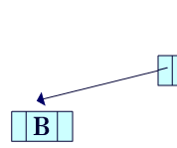



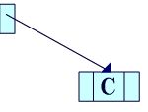


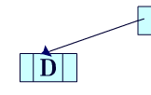





AB#CD###E#F##
Page <number>

Slide 60
方法二
template <class T>
class BinaryTreeNode {
public:
BinaryTreeNode( ) {LeftChild=RightChild=0;}
BinaryTreeNode(const T& e)
{
data=e;
LeftChild=RightChild=0;
}
BinaryTreeNode(const T&e, BinaryTreeNode *l,BinaryTreeNode *r)
{
data=e;
LeftChild=l;
RightChild=r;
}
private:
T data;
BinaryTreeNode<T> *LeftChild;//左子树
BinaryTreeNode<T> *RightChild;//右子树
};

Slide 61
void main()
{
BinaryTreeNode<char> *zero=0;
BinaryTreeNode<char> f('F'),g('G'),h('H');
BinaryTreeNode<char> d('D',&f,&g),e('E',zero,&h);
BinaryTreeNode<char> b('B',zero,&d),c('C',zero,&e);
BinaryTreeNode<char> a('A',&b,&c);
cout<<"\npreorder "<<endl;
PreOrder(&a);
cout<<"\nlevel order:"<<endl;
LevelOrder (&a);
}

Slide 62
方法三
template <class T>
class BinaryTree{
public:
BinaryTree(){root=0;}
~BinaryTree(){};
bool IsEmtpy() const
{ return ((root)?false:true); }
bool Root(T& x) const;
void MakeTree(const T& element, BinaryTree<T>& left, BinaryTree<T>& right);
void PreOrder(){PreOrd(root);}
private:
BinaryTreeNode<T> *root;//根结点指针
};

Slide 63
template<class T>
bool BinaryTree<T>::Root(T& x) const {
if(root){ x=root->data; return true; }
else return false;
}
template<class T>
void BinaryTree<T>::MakeTree(const T& element, BinaryTree<T>& left, BinaryTree<T>& right){
root=new BinaryTreeNode<T>(element, left.root, right.root);
left.root=right.root=0;
}

Slide 64
#include <iostream>
#include "binary.h"
using namespace std;
BinaryTree<int> a, x, y, z;
void main()
{
y.MakeTree(1,a,a);
z.MakeTree(2,a,a);
x.MakeTree(3,y,z);
y.MakeTree(4,x,a);
cout<<"\n preorder "<<endl;
y.PreOrder();
}

Slide 65
实例5：交换二叉树中所有结点的左、右子树*
void BinaryTree<T>::ChangePos(BinaryTreeNode<T>*root){
BinaryTreeNode<T>* temp；
if (root!=null){ //非空
//交换当前结点左右孩子的位置
temp=root->Lchild; root->Lchild=root->Rchild;
root->Rchild =temp;
//递归交换
ChangePos(root->Lchild);
ChangePos(root->Rchild);
}
}
Page <number>

Slide 66
实例6：输出后序序列的逆序*
void preorder(BinaryTreeNode * T){
//输出后序序列的逆序
if (T!=NULL){
printf(“%f”, T->data);
preorder(T->rchild);
preorder(T->lchild);
}
}
Page <number>

Slide 67
线索二叉树
二叉树的遍历实现了对一个非线性结构进行线性化的操作，从而使每个结点在线性序列中有且仅有一个直接前驱和直接后继。
但以二叉链表作为存储结构时，
H
C
D
F
E
A
如何直接找到任意结点的前驱和后继结点？

Slide 68

线索二叉树
    二叉树中的空指针：n + 1 个。
e.g: n = 8
的二叉树
A
A
L
C
L
C
扩充二叉树
B
E
D
B
E
D
怎样利用这 n + 1 个空指针场？
中序穿线树
前序穿线树
后序穿线树
W
W
X
X

Slide 69
线索二叉树
如何利用空链域描述前驱和后继信息？
leftChild
leftTag
element
rightTag
rightChild
其中:
0 lchild域指示结点的左儿子
leftTag =
1 lchild域指示结点的前驱结点
0 rchild域指示结点的右儿子
rightTag =
1 rchild域指示结点的后继结点
Notes:
可以只增加后继线索，如教材所给的

Slide 70
中序线索二叉树 ：示例
0
A
0
NULL
NULL
0
B
0
0
E
0
1
F
1
0
C
1
1
D
1

Slide 71
线索二叉树结点类
template <class T>
class ThreadBinaryTreeNode
{
private:
int lTag,rTag;//左右标志位
//线索或左右子树
ThreadBinaryTreeNode<T> *left,*right;
T element;
public:
….
};

Slide 72
线索二叉树类
template <class T> class ThreadBinaryTree{
private:
ThreadBinaryTreeNode<T>* root;//根结点指针
public:
ThreadBinaryTree(ThreadBinaryTreeNode<T> *p=NULL){root=p;};//构造函数
~ThreadBinaryTree(){DeleteTree(root);};
//返回根结点指针
ThreadBinaryTreeNode<T>* getroot(){return root;};
//中序线索化二叉树
void InThread(ThreadBinaryTreeNode<T>* root);
//中序周游
void InOrder(ThreadBinaryTreeNode<T>* root);
};

Slide 73
中序线索化二叉树
p
pre
p
pre
pre
p
A
p
pre
NULL
NULL
B
pre
p
E
p
pre
p
pre
F
C
D

Slide 74
中序线索化二叉树：递归实现
template <class T>
void ThreadBinaryTree<T>::InThread(
ThreadBinaryTreeNode<T>*root, ThreadBinaryTreeNode<T>* &pre)
{ if(root!=NULL)
{ InThread(root->left,pre); //中序线索化左子树
if( root->left==NULL)
{ root->left=pre; if(pre) root->lTag=1; //建立前驱线索 }
if((pre)&&(pre->right==NULL))
{ pre->right=root; pre->rTag=1;//建立后继线索}
pre=root;
InThread(root->right,pre); //中序线索化右子树
}//end if
}

Slide 75
遍历中序线索二叉树
中序遍历中序线索二叉树：先从线索二叉树的根出发，一直沿左指针，找到“最左”(它一定是中序的第一个结点)；然后反复地找结点的中序后继
一个结点的右指针如果是线索，则右指针就是下一个要周游的结点，如果右指针不是线索，则它的中序后继是其右子树的“最左”结点

Slide 76
中序线索二叉树中结点的中序后继
0
A
0
NULL
NULL
0
B
0
0
E
0
1
F
1
0
C
1
1
D
1

Slide 77
中序线索二叉树的插入-情况1
Y之后插入Z，且Y没有右子树
pointer
X
0
X
0
插入前
插入后
0
Y
0
0
Y
1
1
1
1
Z
1
1
1
newpointer

Slide 78
中序线索二叉树的插入-情况2
Y之后插入Z，且Y有右子树
pointer
X
0
X
0
Y
0
插入后
插入前
Y
0
1
Z
0
0
U
newpointer
0
U
1
1
1
1

Slide 79
作 业
上机作业：
  定义二叉树类，封装构造二叉树操作、遍历操作.
  实现由先序、中序序列构造二叉树的算法
  实现由后序、中序序列构造二叉树的算法
  P141:5, 6
书面作业：
  P140：1，2，3，4
  P141：7，8，9

